Slide 1


Slide 2
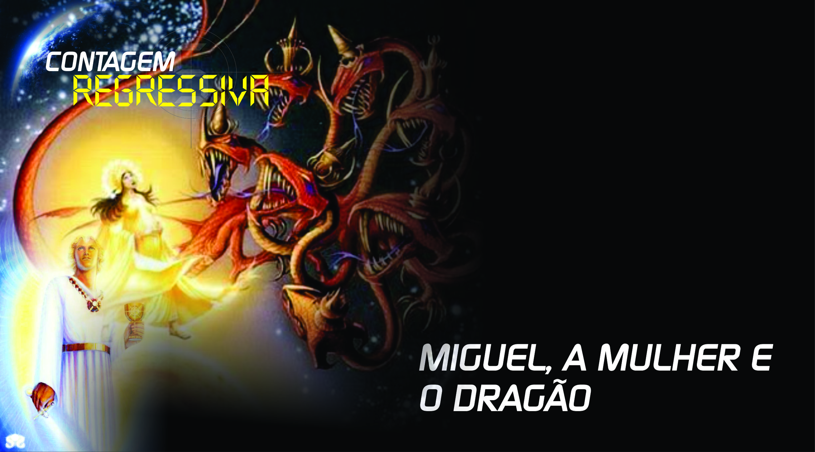

Slide 3
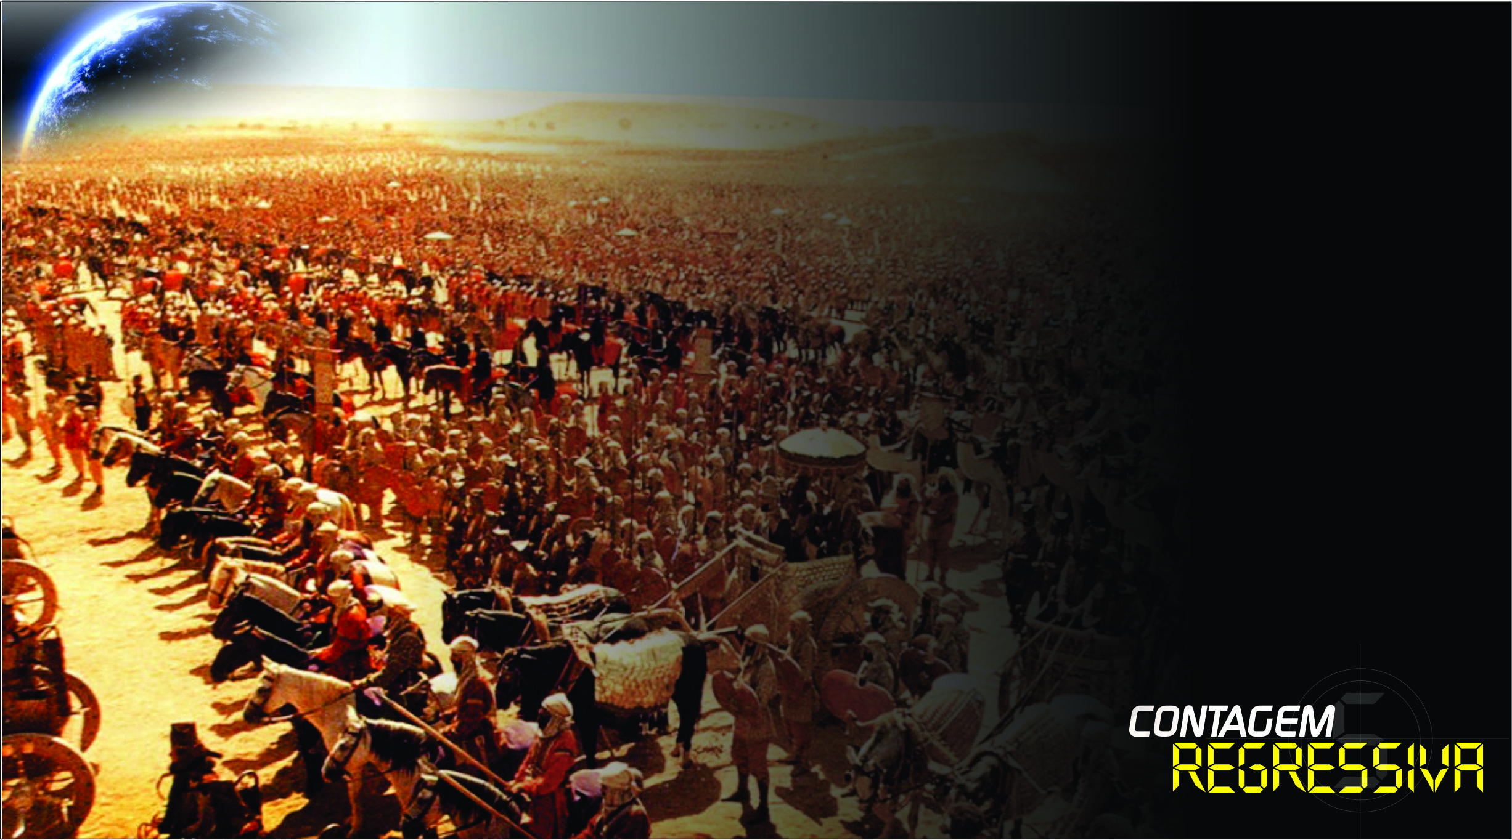

Era o ano 480AC. No mundo o grande Império Persa dominava as principais civilizações da época.
Notes:
INTRODUÇÃO: Era o ano 480AC. No mundo o grande Império Persa dominava as principais civilizações da época. Apenas um obstáculo: os gregos que não passavam de uma porção de cidades desunidas. Conquistá-los parecia fácil. Mas não foi. O rei de Esparta, Leônidas reuniu trezentos espartanos e mais alguns aliados gregos e resistiu bravamente aos milhares de persas no desfiladeiro das Termópilas. Foi derrotado devido a uma traição de Elfiates que em troca de recompensa revelou o acesso a um caminho secreto que daria entrada ao desfiladeiro por trás dos gregos. Mas esse triunfo persa virou contra eles, pois a demora em derrotar os espartanos fez com que a Grécia se preparasse e assim os vencesse.

Slide 4
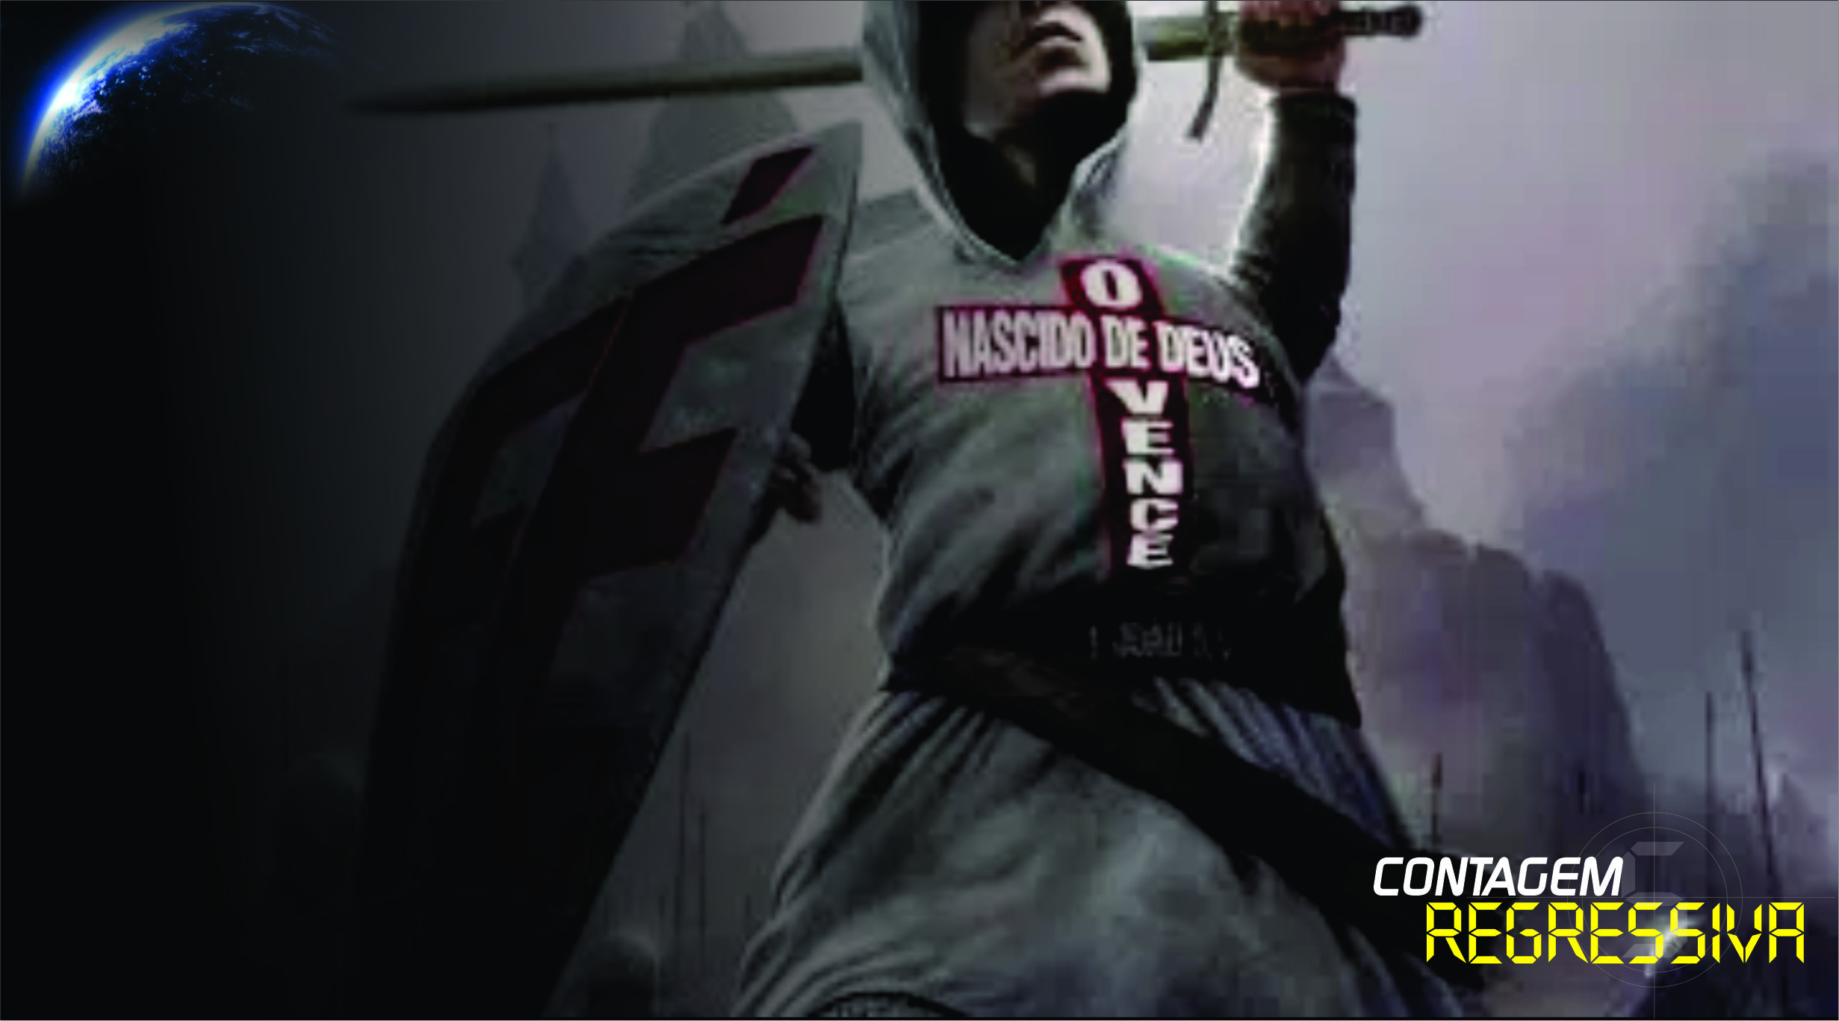
Na bíblia temos também uma batalha, uma batalha que tem resultados eternos para nossa vida.
Notes:
Todos nós nos empolgamos com o relato de batalhas. Todas as batalhas têm um componente de emoção quando os exércitos se digladiam em busca da vitória. Num exército temos o combatente, o inimigo e o território da guerra, sempre marcada por reviravoltas e emoções. Na bíblia temos também uma batalha, uma batalha que tem resultados eternos para nossa vida. Esta batalha está descrita em apocalipse 12 e sem sombra de dúvida é a batalha mais emocionante já travada, não em um desfiladeiro, mas em todo o planeta. Para conhecermos melhor esta batalha precisamos porém conhecer os personagens deste embate.

Slide 5

Apocalipse 12:1-2
Viu-se grande sinal no céu, a saber, uma mulher vestida do sol com a lua debaixo dos pés e uma coroa de doze estrelas na cabeça, que, achando-se grávida, grita com as dores de parto, sofrendo tormentos para dar à luz.

Slide 6
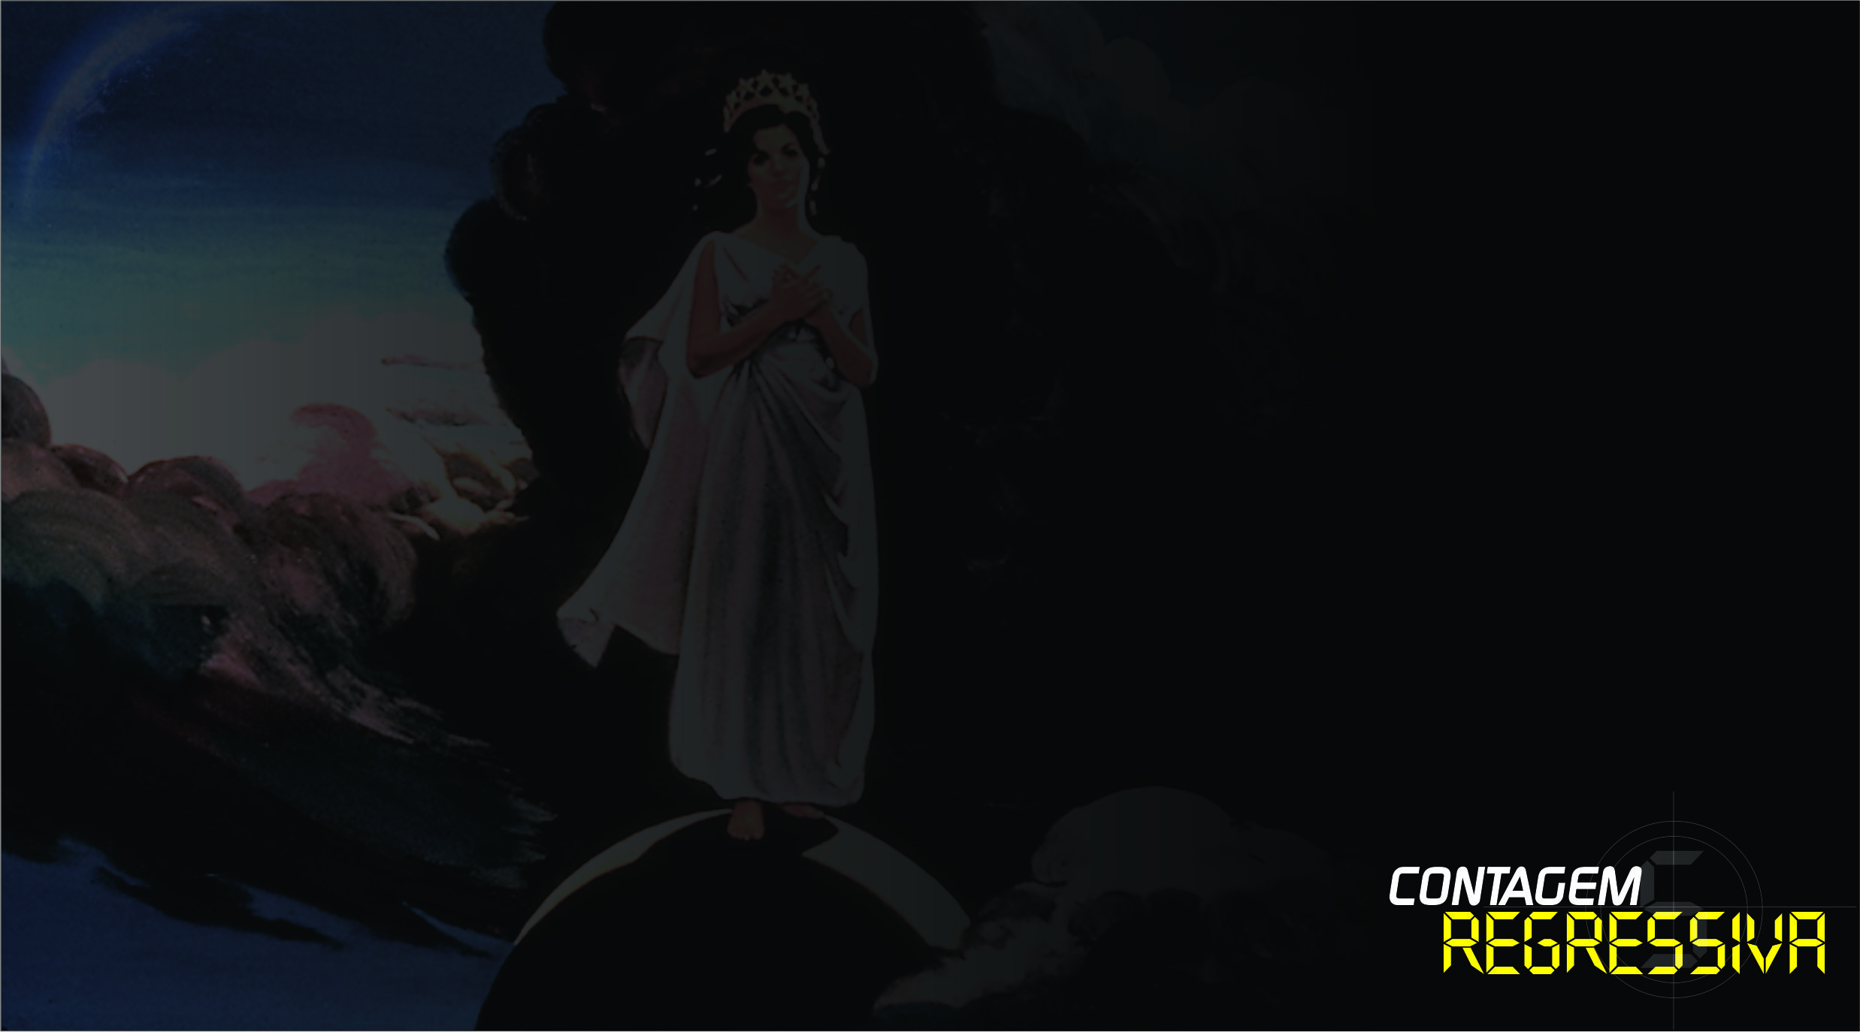

A Mulher vestida de sol
A batalha de apocalipse 12 visa a destruição da Mulher vestida de Sol.
Em profecia mulher simboliza igreja, I Cor. 11:2, Ef. 5:21-23
Esta igreja está com veste de luz, o que indica que ela representa a
igreja fiel. S. Luc. 16:8.
Como a lua reflete a luz do sol teríamos a menção ao velho testamento
que refletia a vinda do messias.
As estrelas em número de 12 apontam para os 12 apóstolos.
Notes:
A Mulher vestida de sol: Toda batalha visa conquistar algo. A batalha de Termópilas era pelo domínio do território grego. A batalha de apocalipse 12 visa a destruição da Mulher vestida de Sol. Ela nos é apresentada em apocalipse 12:1-2. Em profecia mulher simboliza igreja, I Cor. 11:2, Ef. 5:21-23 e esta igreja está com veste de luz, o que indica que ela representa a igreja fiel. S. Luc. 16:8. A lua e as estrelas estão relacionadas com a luz reforçando a idéia de que esta mulher representa a igreja de Deus. Como a lua reflete a luz do sol teríamos a menção ao velho testamento que refletia a vinda do messias; e as estrelas em número de 12 apontam para os 12 apóstolos.

Slide 7
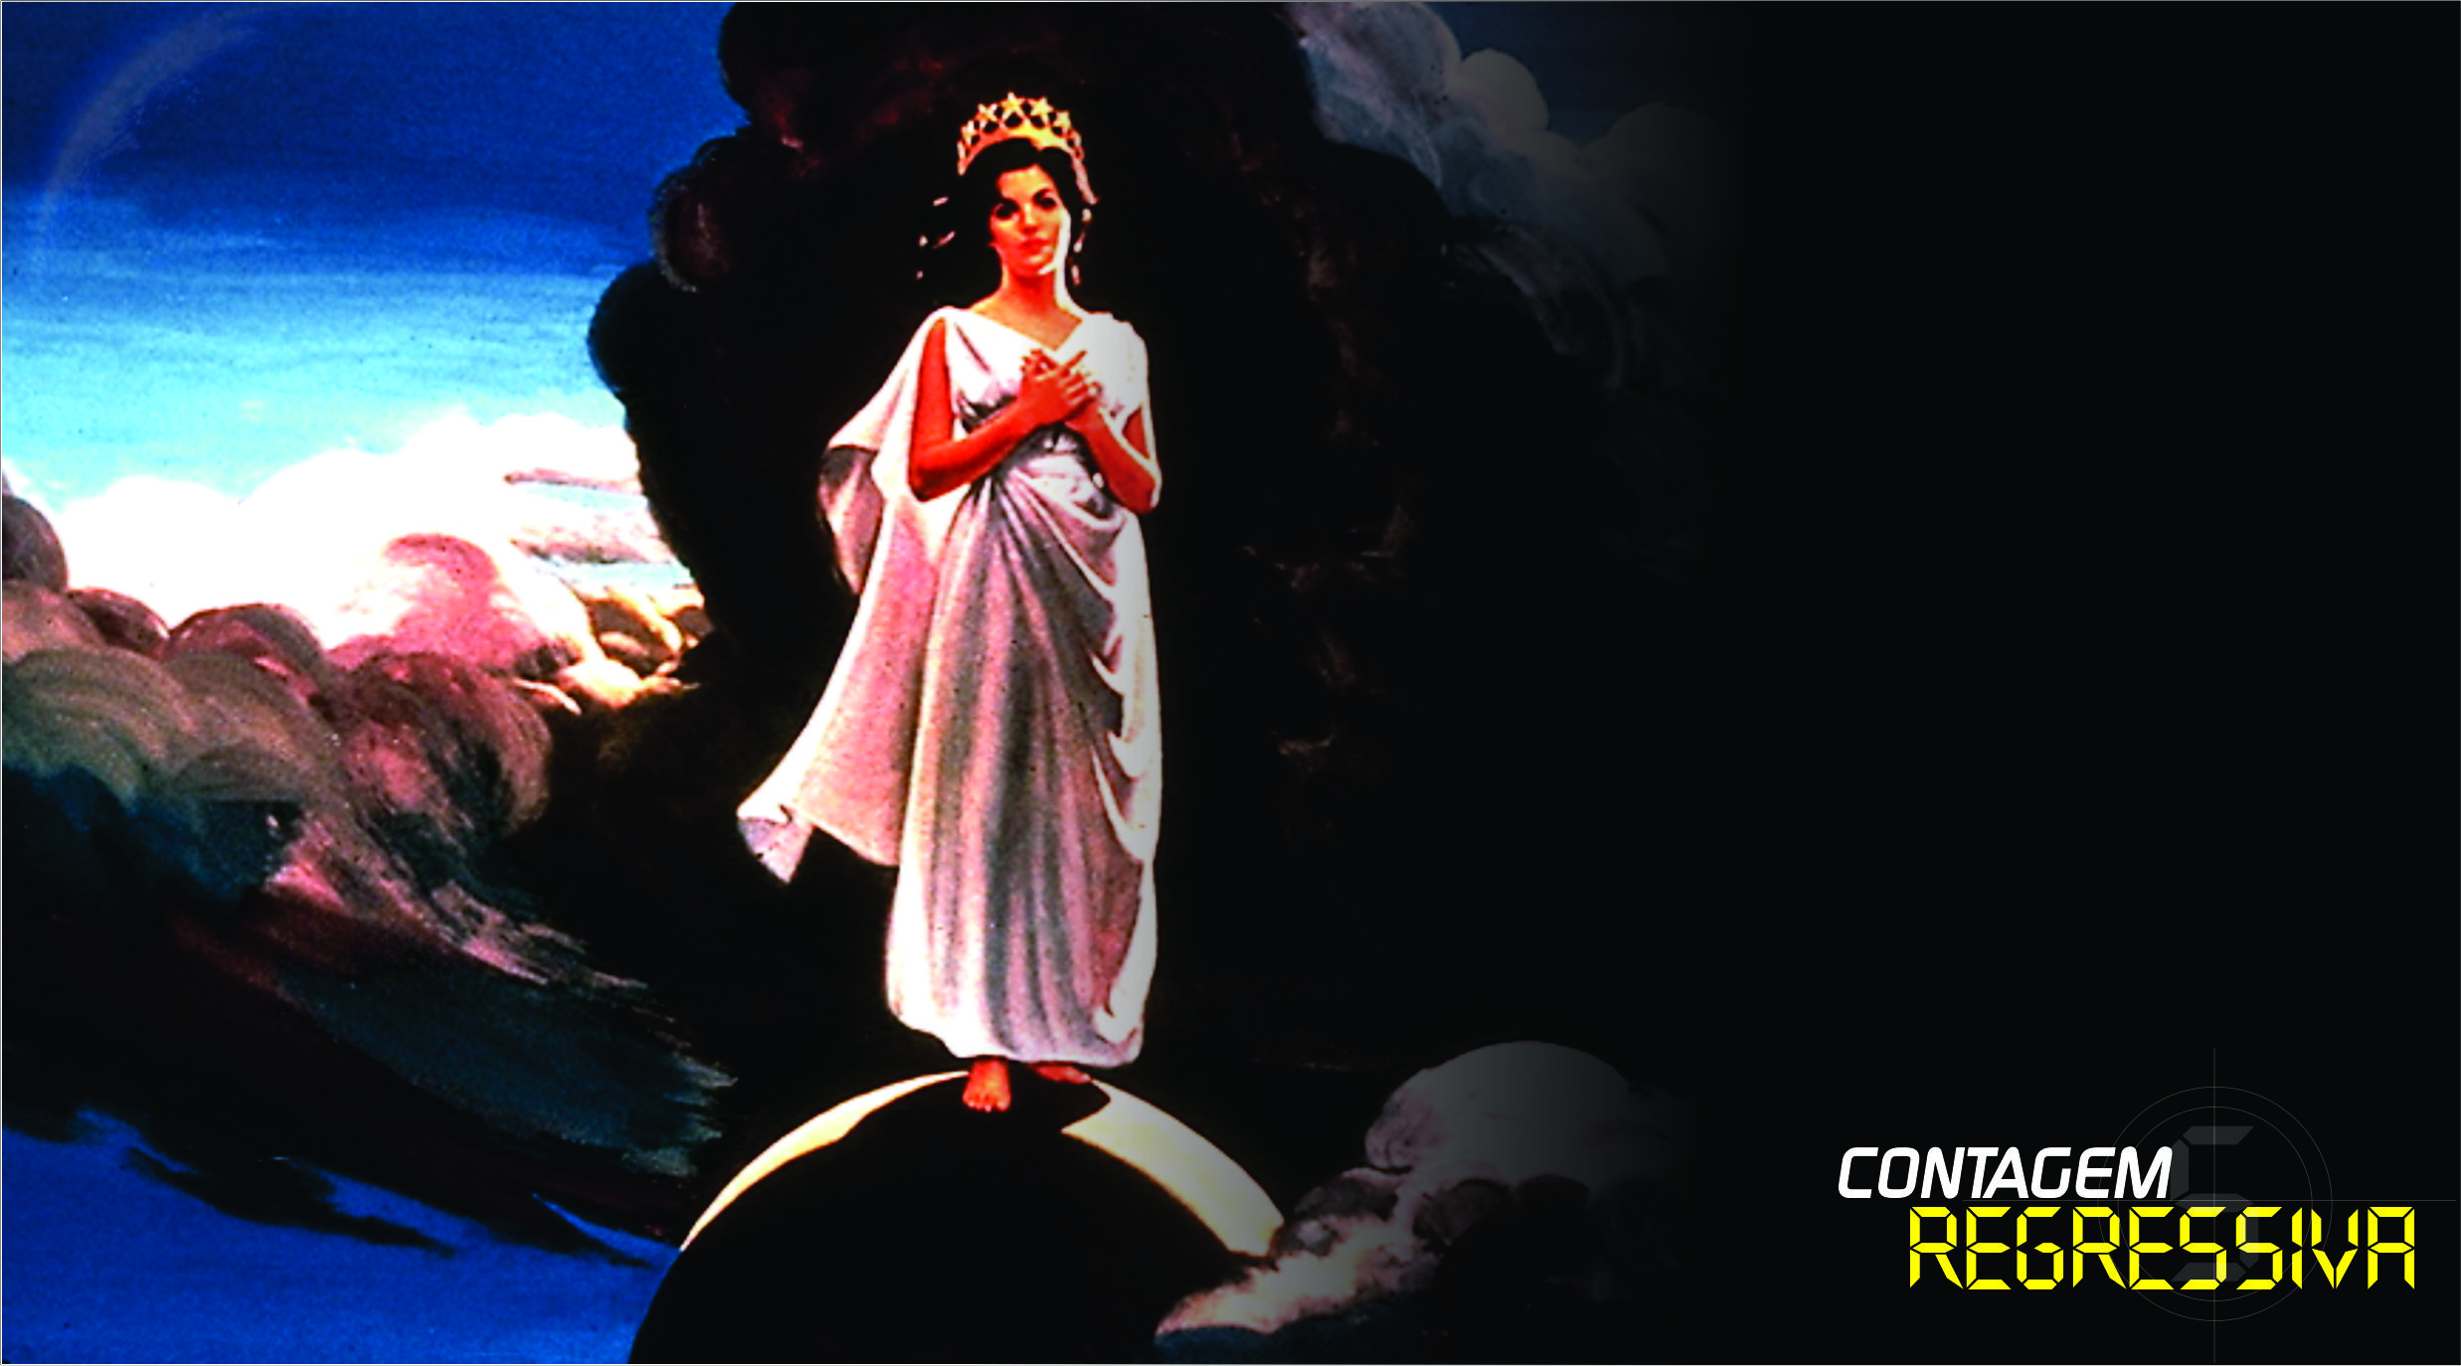
Cristo nasceria para sua igreja fiel em todos os tempos não apenas para os fiéis do novo testamento.
Notes:
O filho: No verso 2 ela está grávida para dar a luz, o que aponta para o momento em que Cristo nasceria. Isaías 9:6. Um ponto importante deve ser notado aqui: Cristo nasceria para sua igreja fiel em todos os tempos não apenas para os fiéis do novo testamento. Porém, a mulher não tem o filho tranquilamente. A criança nasce através de dores que implica as dificuldades que esta passaria com o surgimento de Cristo na terra.

Slide 8
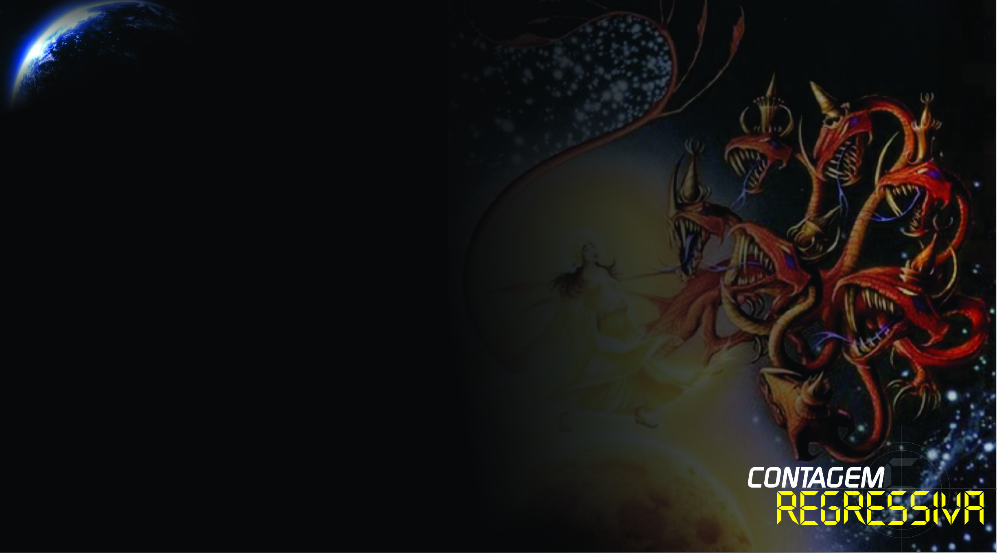
Dragão é Satanás. Seu objetivo é destruir a mulher e o seu filho, ou seja Cristo e a igreja.
Notes:
O dragão: Como toda a batalha existe um inimigo a combater, em apocalipse 12 :3 é nos apresentado o vilão desta batalha: o dragão. Mas na frente em apoc. 12:9 nos é dito quem é o dragão: Satanás. Seu objetivo é destruir a mulher e o seu filho, ou seja Cristo e a igreja.

Slide 9
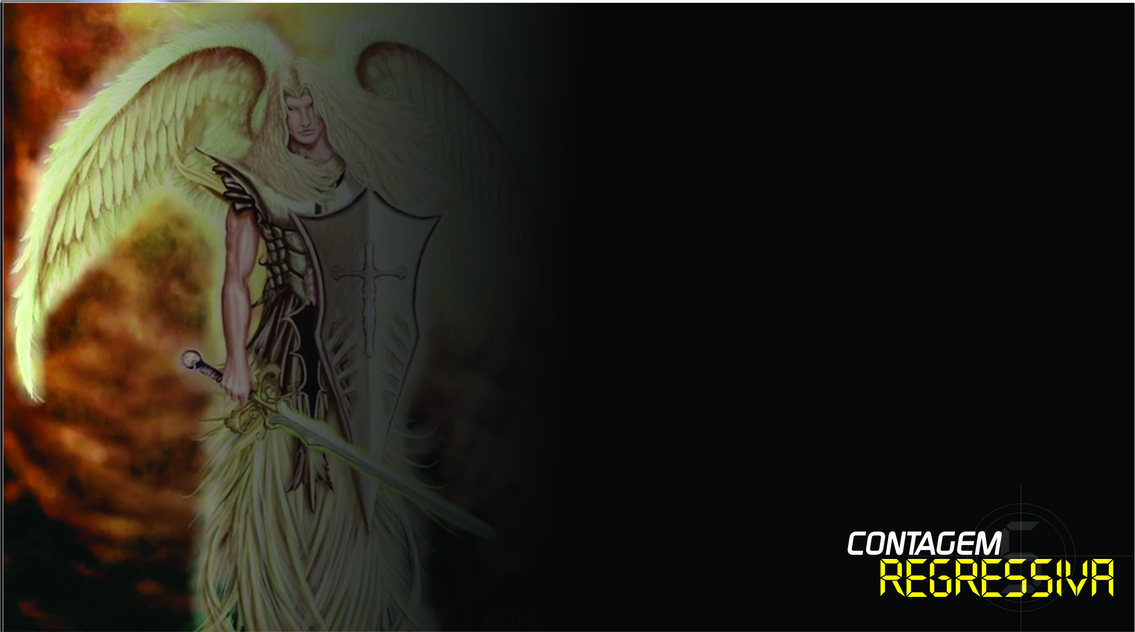
Miguel não é outro se não Cristo, que sendo perseguido por Satanás
Notes:
Miguel: Aqui temos o grande herói desta batalha. Quem é Miguel? Ele é mencionado em Dan. 12 e em Judas 9 é chamado de arcanjo. Se compararmos I Tess. 4:16 com Jo. 5:25 (a voz que os mortos ouvirão será a de Cristo que é a mesma que a voz do arcanjo) vemos que o arcanjo Miguel não é outro senão Cristo, que sendo perseguido por Satanás aqui na terra é o único que possui condições de derrotar seu inimigo.

Slide 10
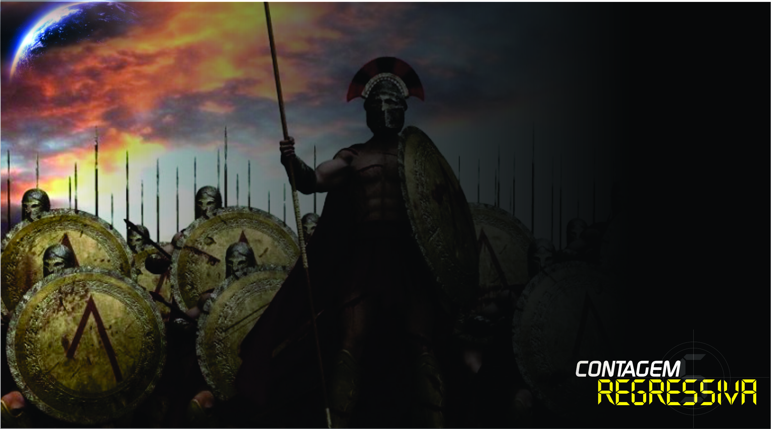
A HISTÓRIA DA BATALHA:
No Capítulo 12 a batalha
divide-se em três partes:.
Notes:
A HISTÓRIA DA BATALHA: No capítulo 12 a batalha divide-se em três partes:.

Slide 11
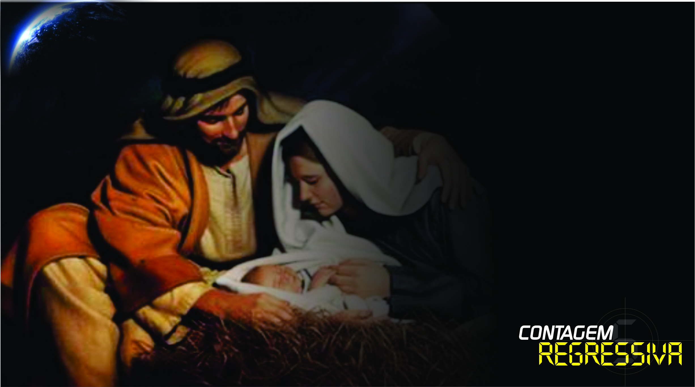
I - Apoc. 12:1-6.
No nascimento
do Messias
Notes:
I – 12:1-6. No nascimento do Messias. Começa nos mostrando o dragão tentando e espreitando a mulher enquanto ela tinha o filho. Ele já tinha arrastado a terça parte das estrelas do céu, o que pode apontar para os anjos que ele tinha enganado já que em profecia anjo significa estrela (Apoc. 1:20).

Slide 12
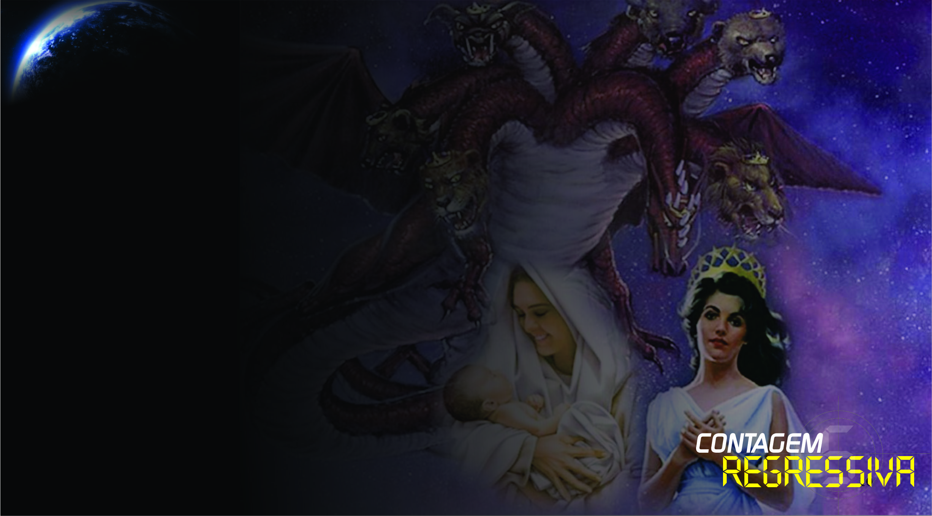
Desde a matança dos bebês em Belém até a crucifixão ele tentou destruir Cristo
Notes:
Ele é um inimigo astucioso e cruel. Desde a matança dos bebês em Belém até a crucifixão ele tentou destruir Cristo, mas foi derrotado pois o filho varão foi para Deus e se tornou o regente deste mundo. (v. 5). No verso 6 nos diz que após o nascimento da criança a mulher vai para o deserto onde fica por 1260 dias.

Slide 13
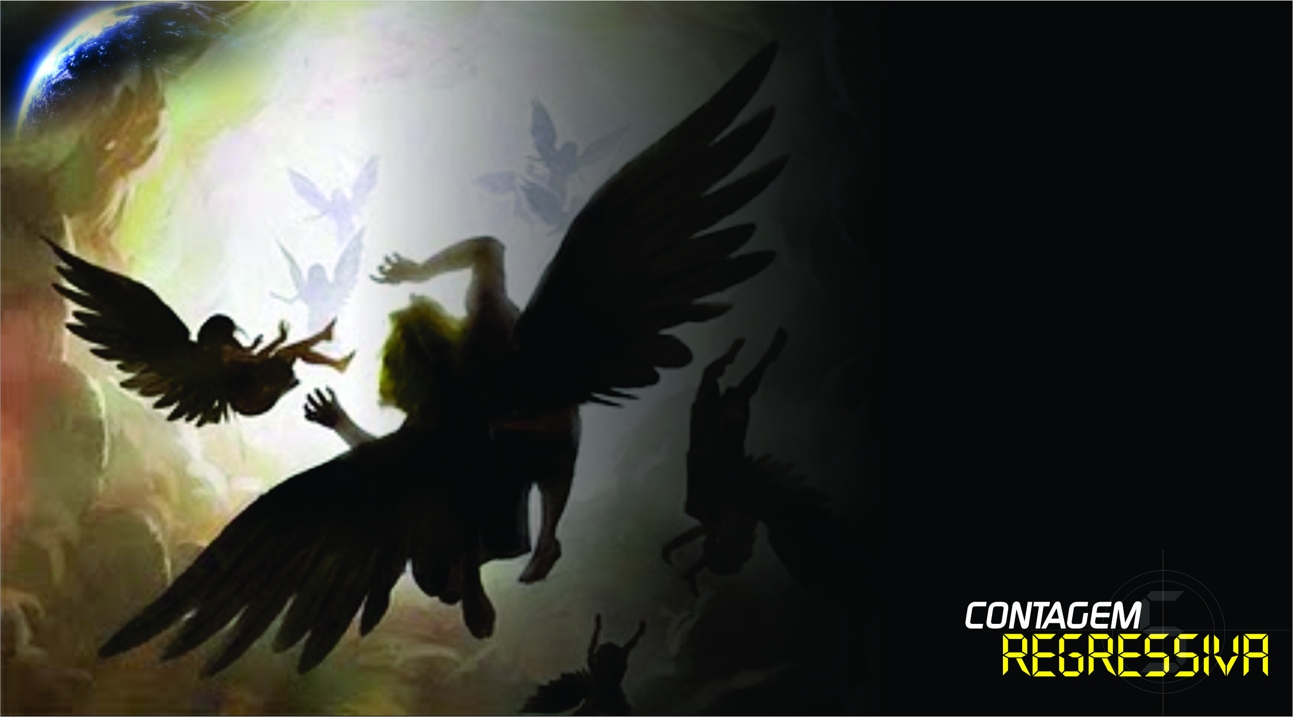
II – Apoc. 12:7-12.
A guerra
no céu.
Notes:
II – 12:7-12. A guerra no céu. Agora como numa espécie de flashback a cena saiu da terra para o céu. Nesta parte temos a descrição de uma guerra que ocorreu no céu entre Miguel , Satanás e os seus anjos. Podemos erroneamente pensar que a guerra ocorreu após os 1260 dias, mas não existe a conjunção “depois”, “então”, etc. Apenas a declaração, “Houve guerra no céu”. E depois são apresentados os personagens desta guerra. Satanás e Miguel. O apocalipse não segue uma ordem cronológica, e como hoje Satanás está na terra provavelmente João agora nos está chamando a atenção para o início da guerra. Ela começou no céu. Um anjo perfeito chamado Lúcifer se rebelou contra Deus e levou a terça parta dos anjos com ele, e eles vieram parar na terra. Ver Eze. 28:11-19, Isa. 14:12-14.

Slide 14
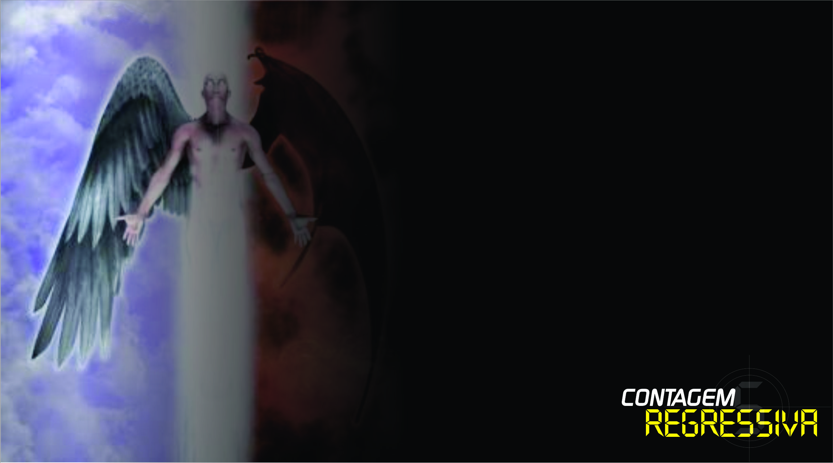
Cristo não enviou Satanás propositalmente a terra.
Notes:
É interessante notar que Cristo não enviou Satanás propositalmente a terra, ele tentou nossos pais que infelizmente deram ouvidos aos seus engodos e assim ele pode tomar posse da terra. Nos VV. 10-12 temos um cântico de louvor onde é exaltada a vitória de Cristo sobre o dragão, vitória que também foi estendida aos seus servos, que são vitoriosos mesmo quando perdem a vida por amor a Ele. No verso 12 porém o cântico de louvor termina com uma nota de advertência pois a terra sofreria a ira de Satanás pois ele tem “pouco tempo”. Ele já foi derrotado por Miguel!

Slide 15
III – Apoc. 12:13-17 A perseguição feita a mulher.
Notes:
III – 12:13-17 A perseguição feita a mulher. No verso 13 retoma-se o relato da batalha. Satanás na terra persegue a mulher com o propósito de destruí-la. Mas semelhantemente ao verso 6 é dito que a mulher ”voou” até o “deserto” onde ela seria sustentada por “um tempo, dois tempos e metade de um tempo”. Esta expressão remonta a Daniel 7:25 onde “tempo” é a tradução da palavra aramaica “iddan” que é também traduzida como ano. (Dan. 4:16,23,25,32). Assim a expressão seria um ano, dois anos e metade de um ano. Ora se usarmos o ano judaico de 360 dias teremos o período de 1260 dias. (360+360X2+360/2). Este mesmo período é mencionado no verso 6 e tem as mesmas características: a mulher fugiu para o deserto; foi sustentada por Deus e ficou o mesmo período. Obviamente o v. 6 e o v. 14 têm o mesmo significado.

Slide 16
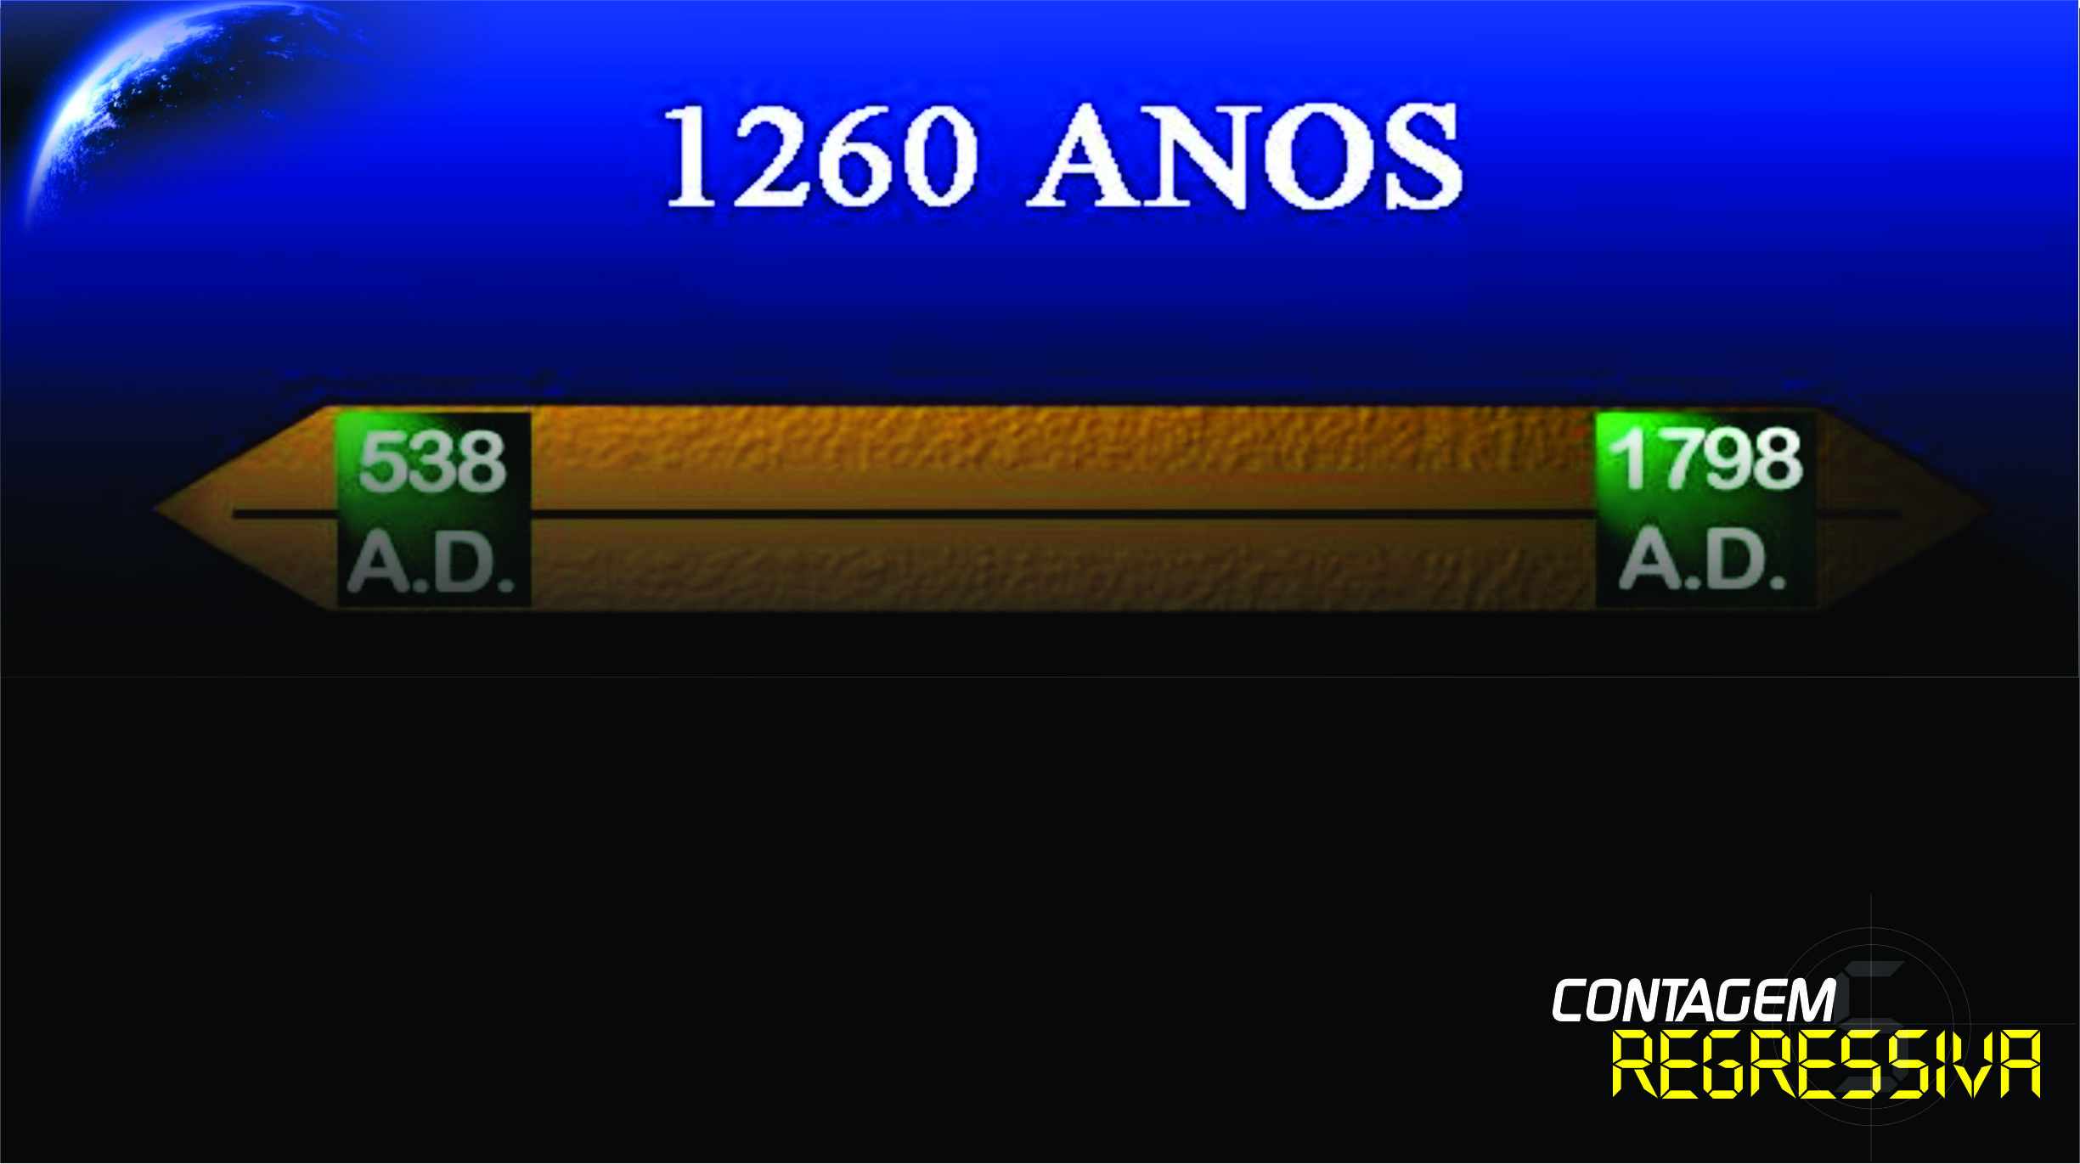
Durante esse período de 1260 anos a igreja Cristã viveu na obscuridade ofuscada pela igreja oficial, que reprimia os cristãos com a Santa Inquisição.
Notes:
Um período em que a igreja ficou na obscuridade, se entendermos deserto como o oposto de mar que significa multidões, lugares povoados, isto é lugar despovoado para se proteger da fúria de Satanás. Na história podemos encontrar esse período começando em 538 DC, quando os ostrogodos saíram de Roma dando oportunidade para Justiniano fortalecer o Papa. Exatamente 1260 anos depois, em 1798, Napoleão invadiu a cidade de Roma e levou o Papa em cativeiro destruindo o poder papal. Durante esse período de 1260 anos a igreja Cristã viveu na obscuridade ofuscada pela igreja oficial, que reprimia os cristãos com a Santa Inquisição. Nos versos seguintes vemos a tentativa frustrada de Satanás de destruir a igreja onde depois de fracassar volta sua atenção para os “restantes de sua descendência”. Isto é fantástico! A igreja pura ainda tem descendentes que podem ser identificados através de duas características básicas: guardam os mandamentos de Deus e tem a fé Jesus (12:17). Aqui termina o capítulo e ficamos sem saber qual é conclusão. A batalha ainda continua, Satanás quer destruir os filhos da igreja verdadeira mas se formos fiéis poderemos contar sempre com a proteção do Senhor. A verdadeira batalha do bem contra o mal ainda dura e nós temos que tomar posição.

Slide 17
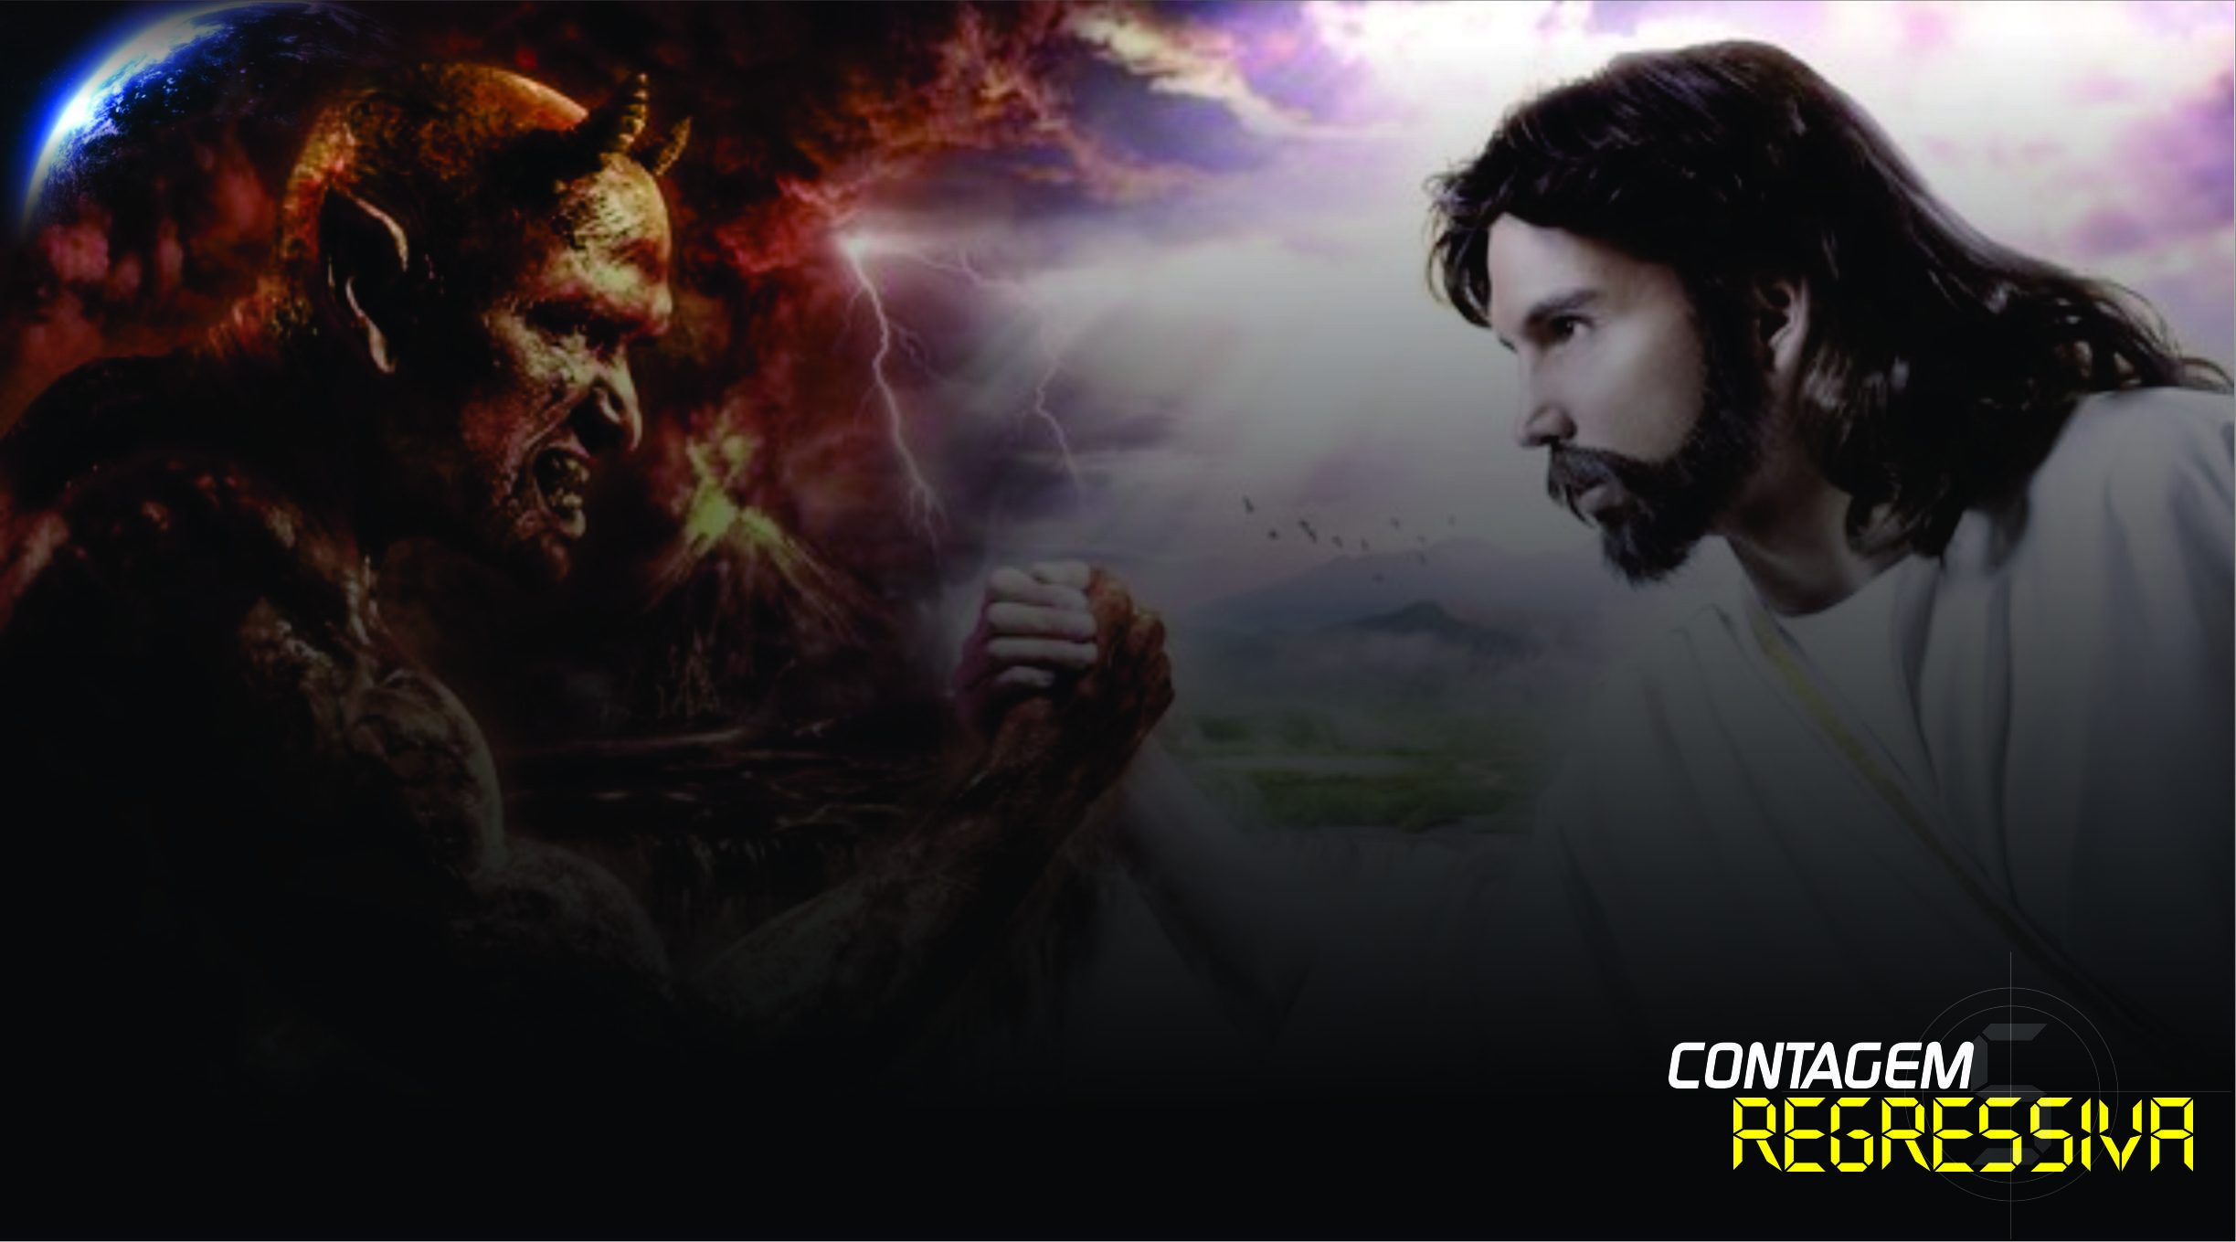
Existe uma batalha entre o bem e o mal. E se há uma batalha não podemos ficar neutros.
Notes:
APLICAÇÃO. Este capítulo nos faz pensar em várias coisas. Gostaríamos de destacar pelo menos três: 1. Existe uma batalha entre o bem e o mal. E se há uma batalha não podemos ficar neutros, pois seremos arrastados para dentro dela quer queiramos ou não. Ficar neutro é não fazer parte do remanescente que guarda os mandamentos de Deus e a fé em Jesus.

Slide 18
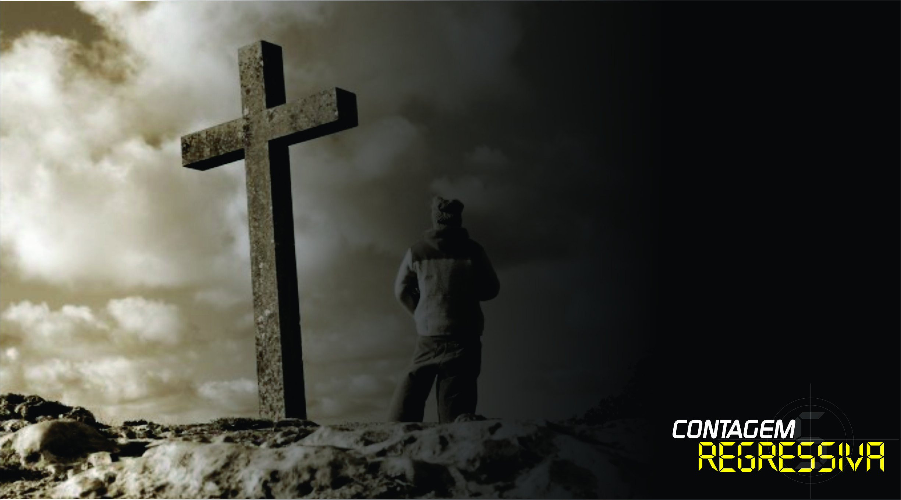
A batalha já foi ganha e o inimigo sabe que tem pouco tempo.
Notes:
2. A batalha já foi ganha e o inimigo sabe que tem pouco tempo. Cristo já ganhou esta batalha por nós e tudo que precisamos fazer é tomar posse da vitória que Ele nos deu através da fé e da entrega.

Slide 19
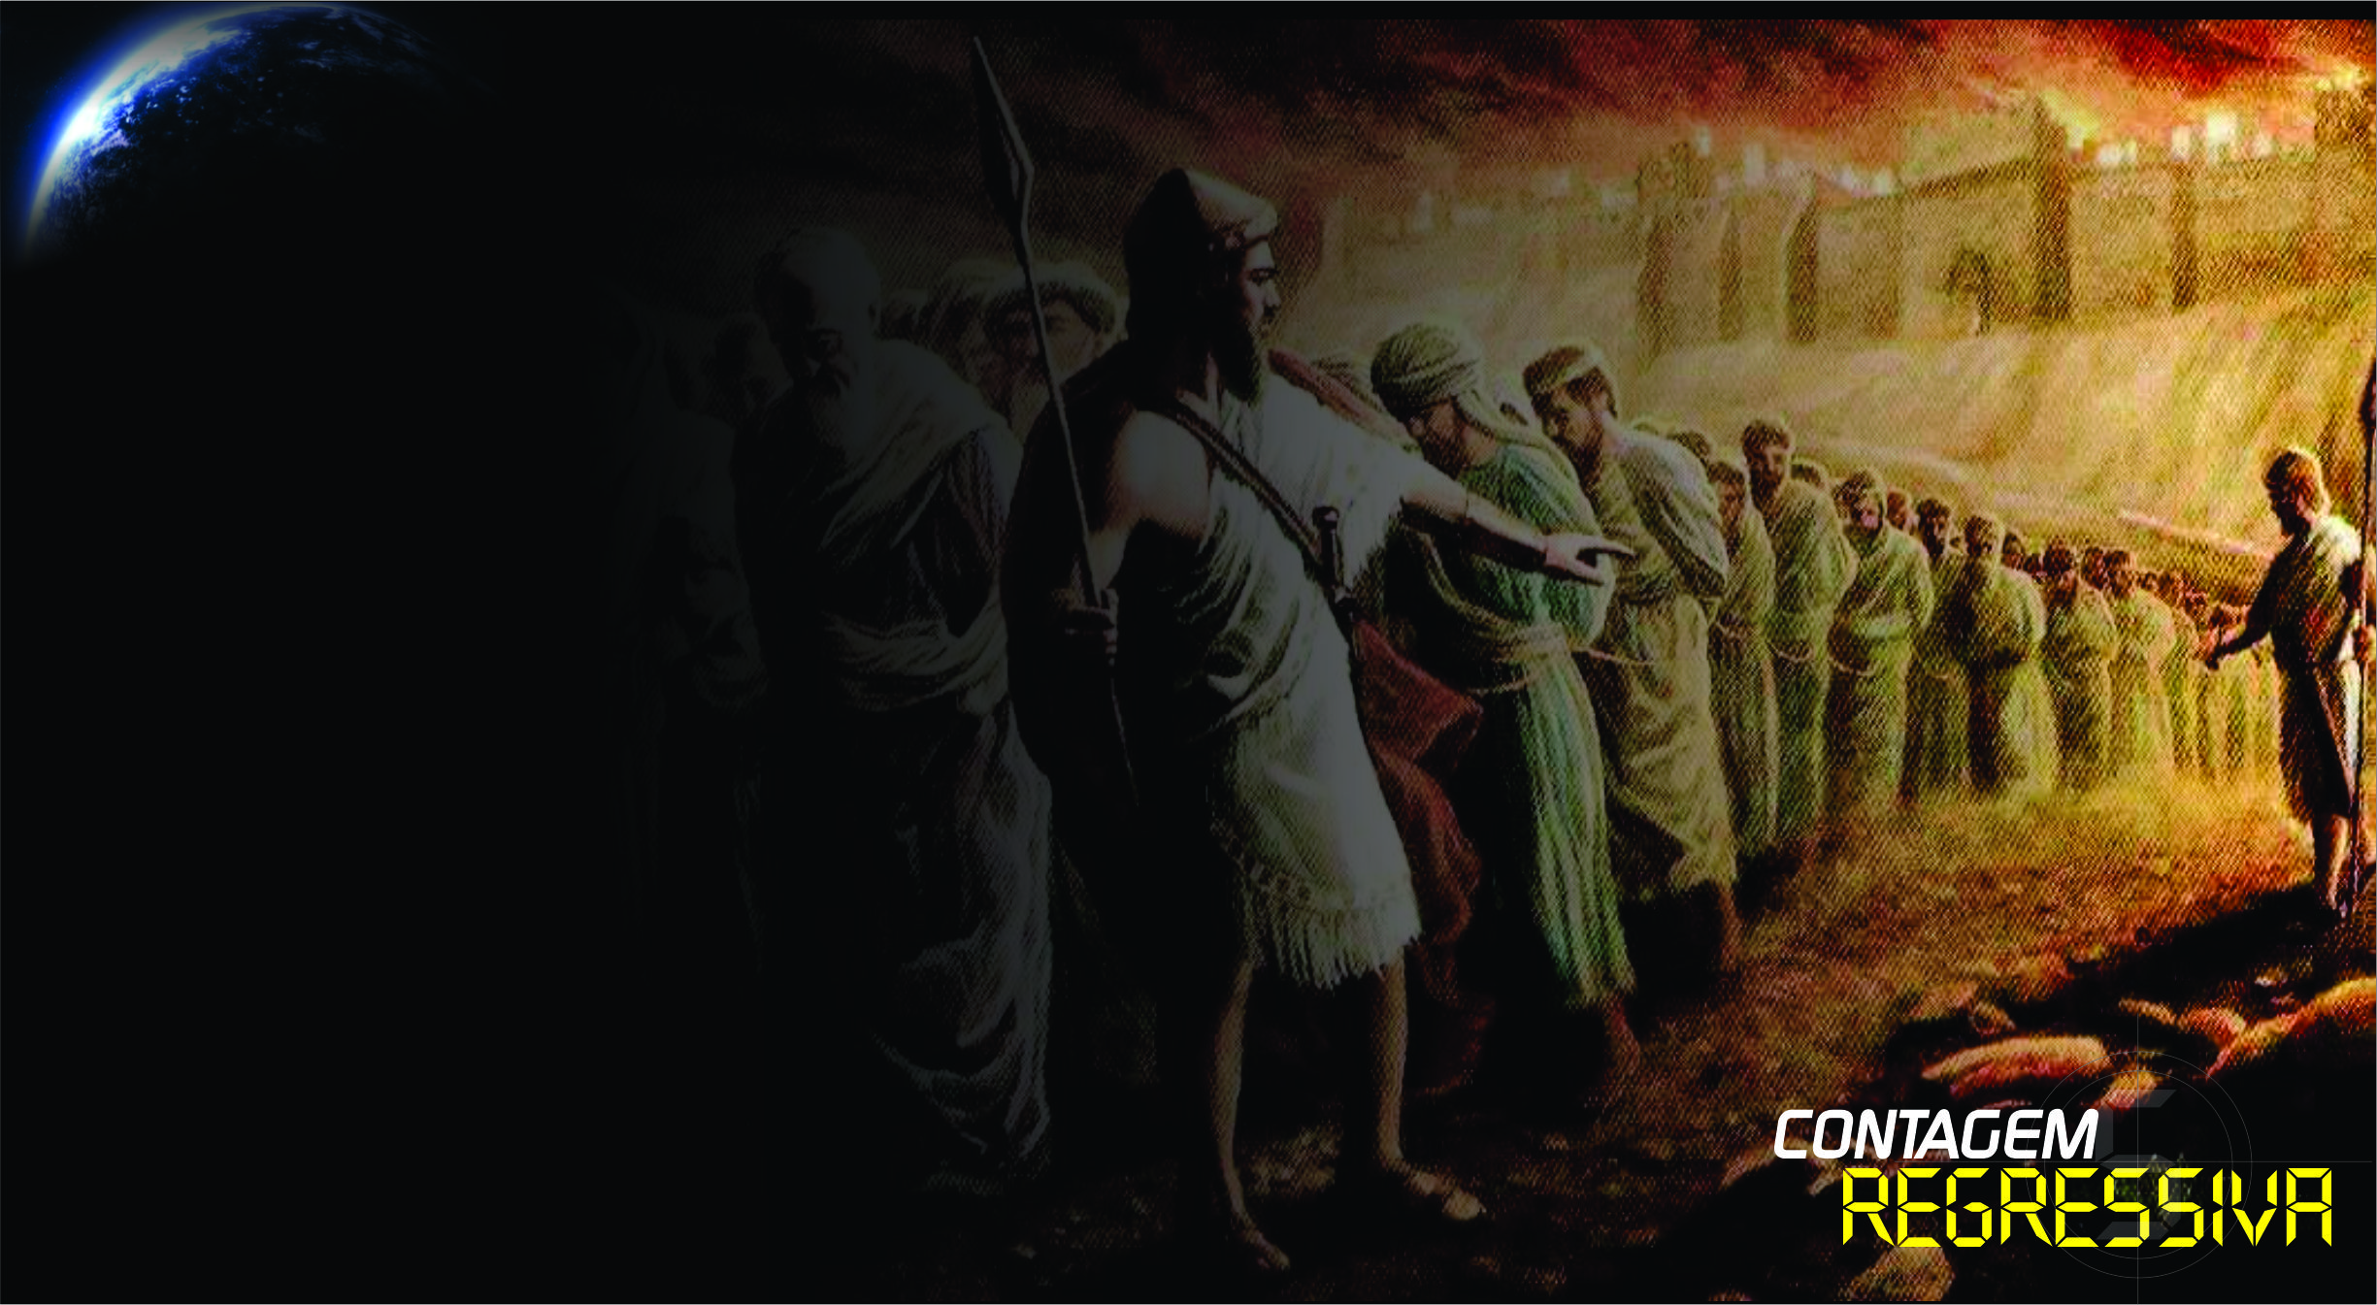
Ainda existe um grupo que descende da igreja verdadeira que guarda os mandamentos de Deus e tem a fé de Jesus
Notes:
3. Ainda existe um grupo que descende da igreja verdadeira, a mulher do deserto. Há um povo fiel que guarda os mandamentos de Deus e tem a fé de Jesus, e o dragão ainda quer destruí-los. A batalha insiste em permanecer.

Slide 20

A vitória pertence aqueles que ficarem ao lado de Miguel.
E você? Deseja vencer este grande conflito?
Notes:
CONCLUSÃO: Nas batalhas terrestres perdendo ou ganhando podemos ter uma certeza: não é para sempre. Hoje Leonidas e seus 300 de Esparta não passam de uma lembrança na história. Mas na batalha de apocalipse 12, o resultado deste combate nos trará efeitos eternos. Definirá nossa salvação. De que lado você está? Não deixe de fazer parte do grupo dos que irão vencer a batalha contra Satanás, pois ao contrário das outras pelejas em que muitas vezes não podemos prever o resultado, esta guerra tem um resultado garantido: a vitória pertence aqueles que ficarem ao lado de Miguel. E você? Deseja vencer este grande conflito?

Slide 21


